Slide 1

Základy výživy ve sportu
Mgr. Martincová andrea

Slide 2
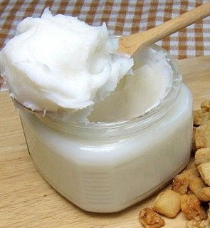
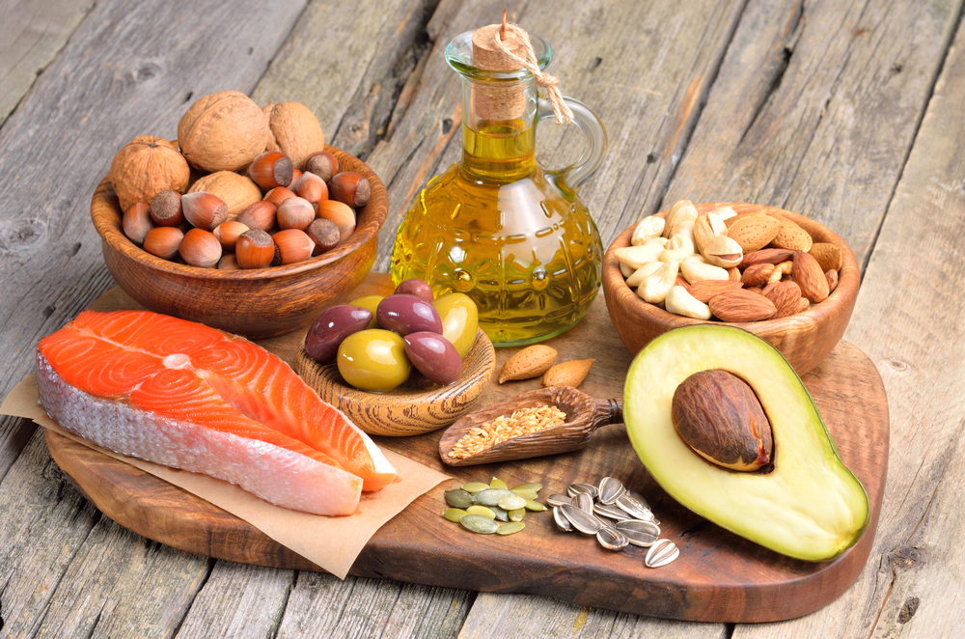
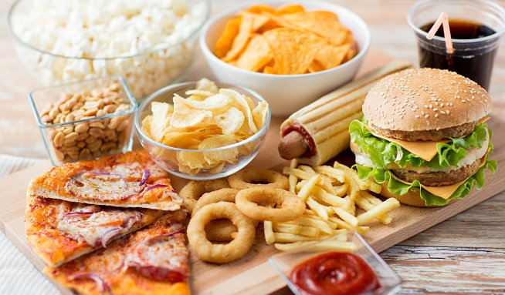
Lipidy
  estery vyšších mastných kyselin a glycerolu
  napomáhají využití vitaminů rozpustných v tucích
  vyvolávají pocit sytosti po požití
  snižují objem stravy bohaté na energii
  zvyšují chuť potravy
  zjevné x skryté
  cis x trans
Dělení:
Živočišné tuky – v přirozeném stavu tuhé
Rostlinné tuky – v přirozeném stavu tekuté

Slide 3
Lipidy – hlavní fce v organismu
  Zdroj a rezerva energie
- nejkoncentrovanější zdroj energie ve stravě 1 g tuku = 9 kcal = 38 kJ
- živiny přijaté nad normu => ukládání do zásob (acylglyceroly)
- energetické zásoby v lidském těle – 50 000 kcal (v adipocytech jako zásobní tuk)
  Strukturní funkce
- stavební složka buněčných membrán
- přenos podnětů - polární lipidy (nerv. tkáň až 40% lipidů)
- součástí některých hormonů
  Ochranné funkce
- izolace - zabraňuje ztrátám tepla
- ochrana orgánů před mechanickým poškozením

Slide 4
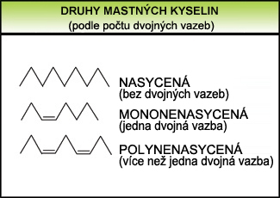
Mastné kyseliny – dělení
MK | Zdroje
Nasycené | Máslo, sádlo, lůj, kokosový a palmový olej.
Mononenasycené | Řepkový a olivový olej, ořechy a avokádo.
Polynenasycené | n-3 | Rybí tuk, ořechy
 | n-6 | Rostlinné oleje (kukuřičný, slunečnicový, sójový, semena, ořechy

Slide 5
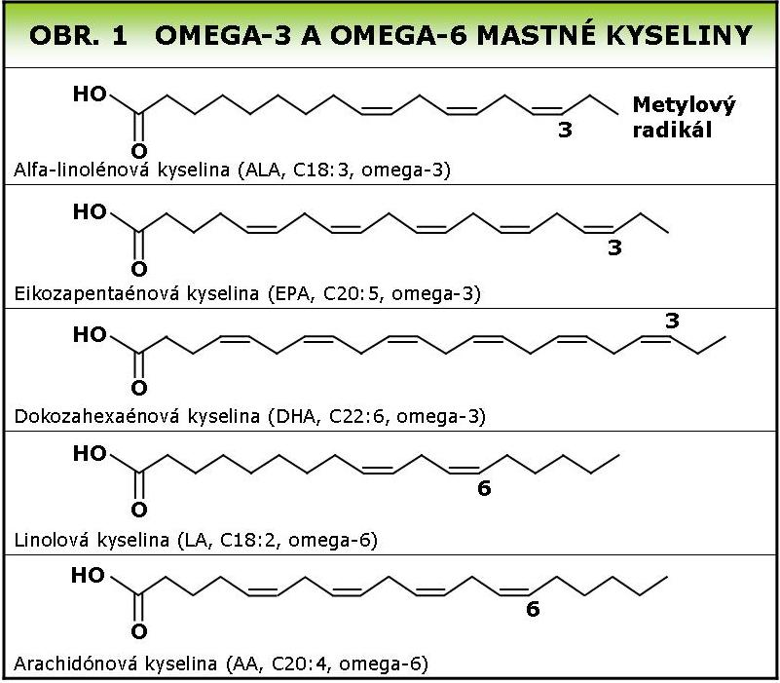
n-3 a n-6 MK
poměr n-6 : n-3 = 5:1
ryby – zdroj EPA a DHA (n-3)
  1 - 2xtýdně 200 - 300g ryb
  nebo denně 3 – 4 ml kvalitního rybího oleje

Slide 6

Mastné kyseliny - dělení
dle délky uhlíkatého řetězce:
SCT - krátký řetězec - do C6 (kyselina máselná)
MCT – střední řetězec – C6-C12 (kys. laurová, kapronová....)
LCT - dlouhý řetězec – nad C12 (kys. palmitová, stearová...)

Slide 7
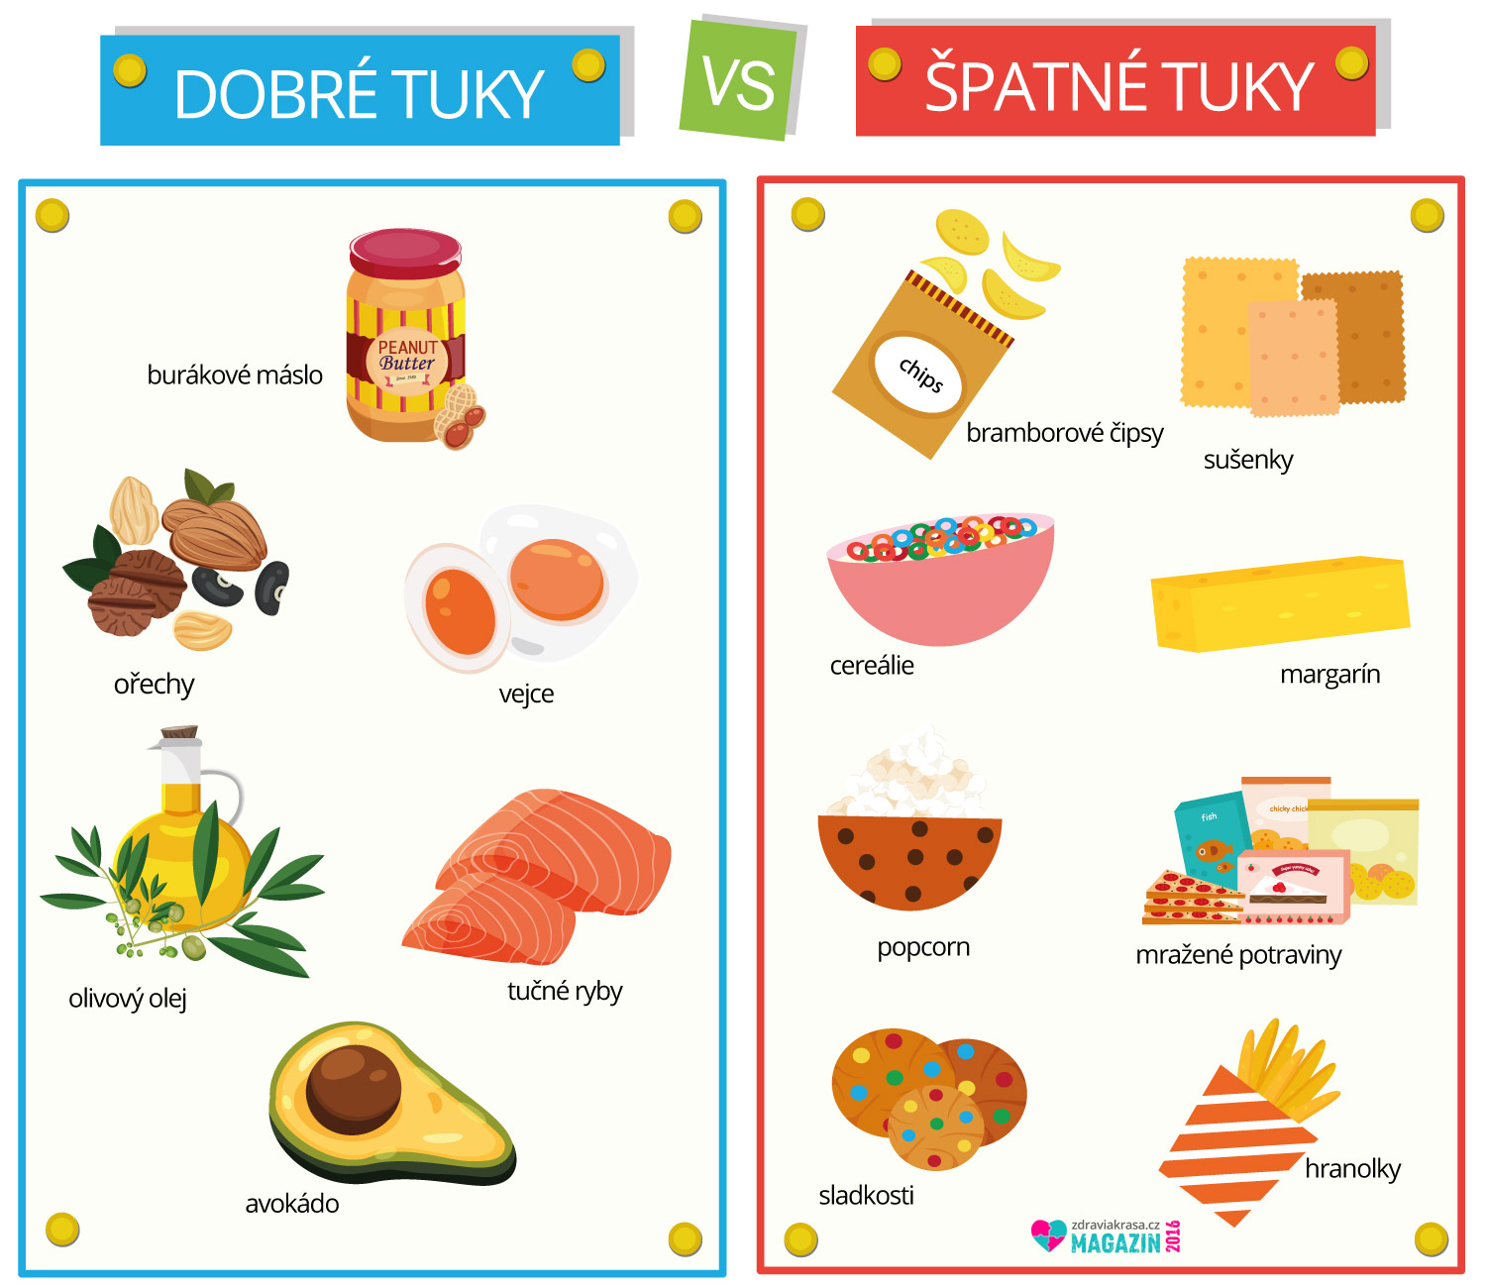
Shrnutí
MUFA
nasycené/nenasycené
SFA
cis/trans
n-3 / n-6
PUFA
monoenové
polyenové
esenciální MK
EPA, DHA

Slide 8
